Slide 1
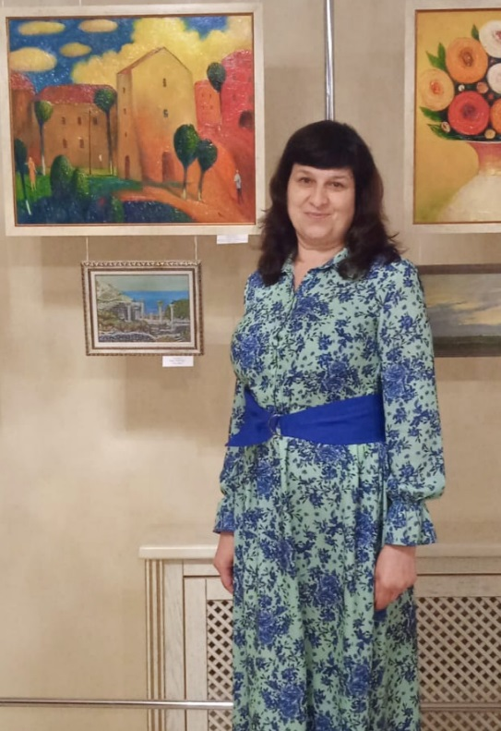
Министерство образования Республики Мордовия
Портфолио
воспитателя МДОУ «Детский сад №22 комбинированного вида»
городского округа Саранск
Грининой Ларисы Геннадьевны
Образование: высшее, МПГИ им. М.Е.Евсевьева. Специальность: «Русский язык и литература». Квалификация по диплому: «Учитель русского языка и литературы». 1987-1993 гг.
Профессиональная переподготовка: ГБУ ДПО «Мордовский республиканский институт образования» по программе «Педагогика и методика дошкольного образования». Квалификация: «Воспитатель», 2016 г.
Педагогический стаж: 23 года.
Стаж работы в МДОУ «Детский сад №22 комбинированного вида»: 6 лет.

Slide 2
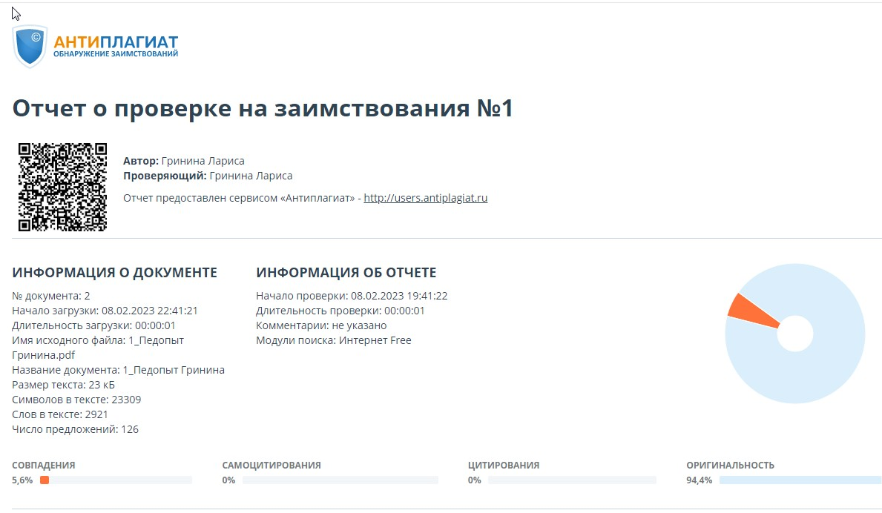
Представление инновационного педагогического опыта на сайте
МДОУ «Детский сад №22 комбинированного вида»
https://ds22sar.schoolrm.ru/sveden/employees/11136/315824/

Slide 3
УЧАСТИЕ В ИННОВАЦИОННОЙ (ЭКСПЕРИМЕНТАЛЬНОЙ) ДЕЯТЕЛЬНОСТИ

Slide 4
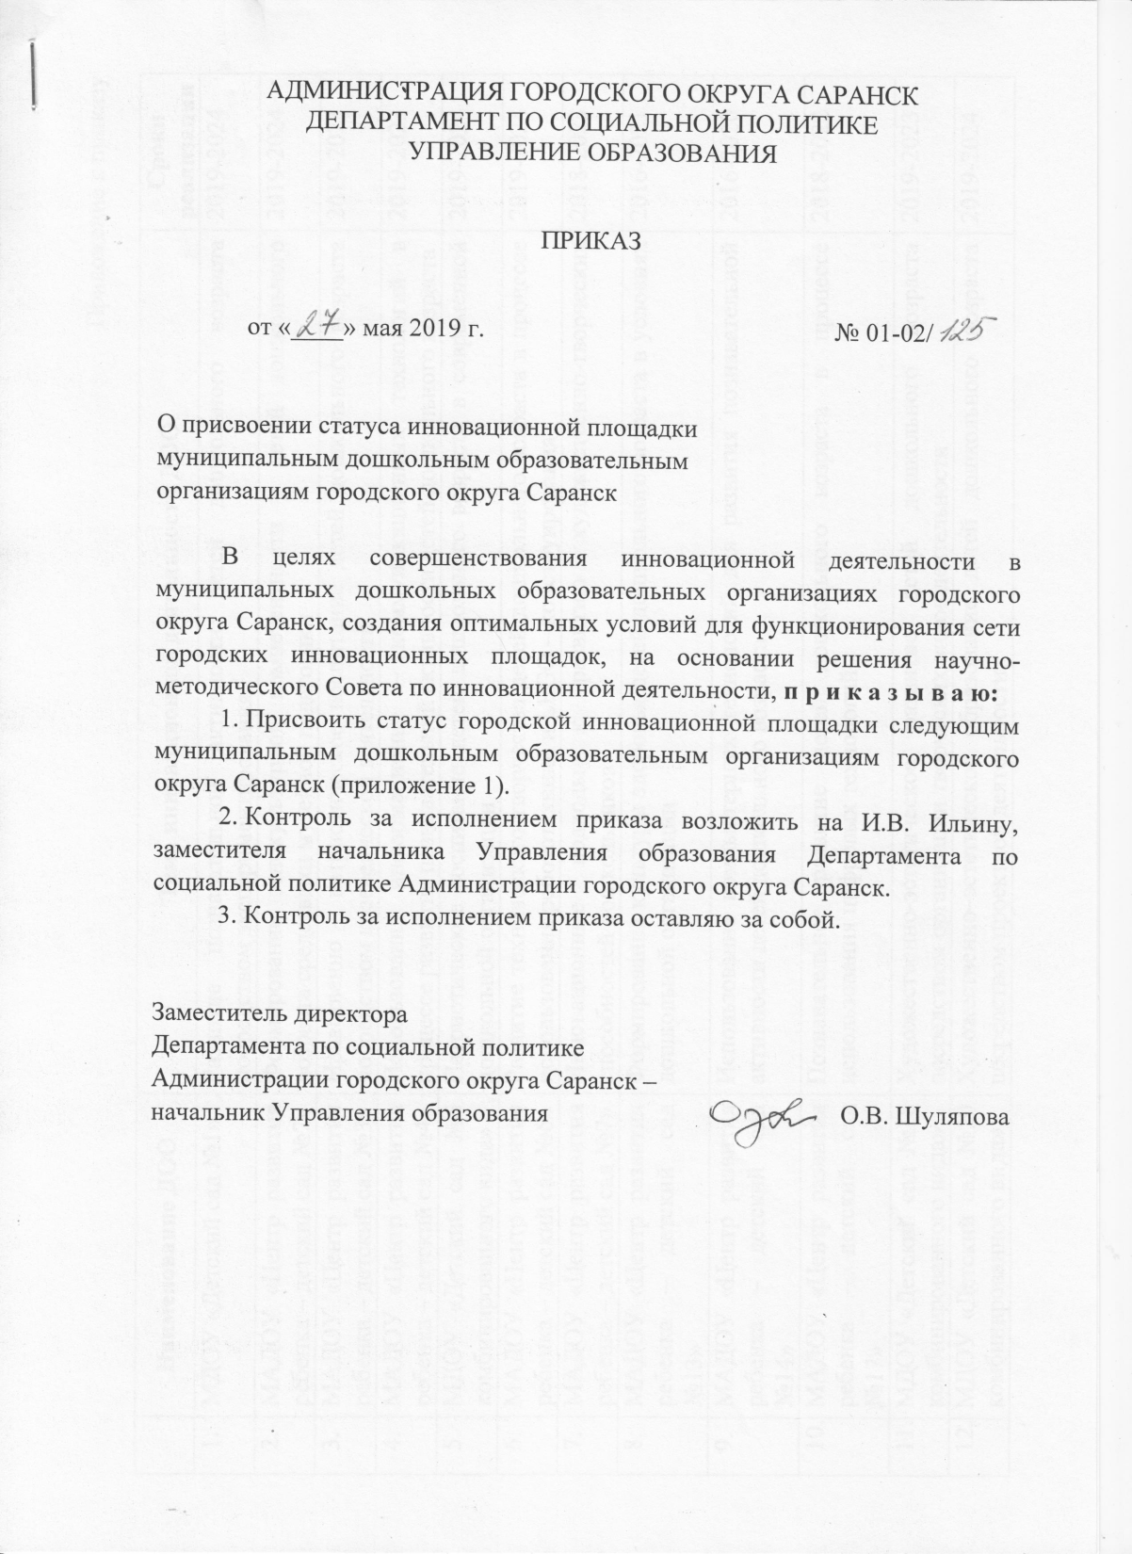

Slide 5
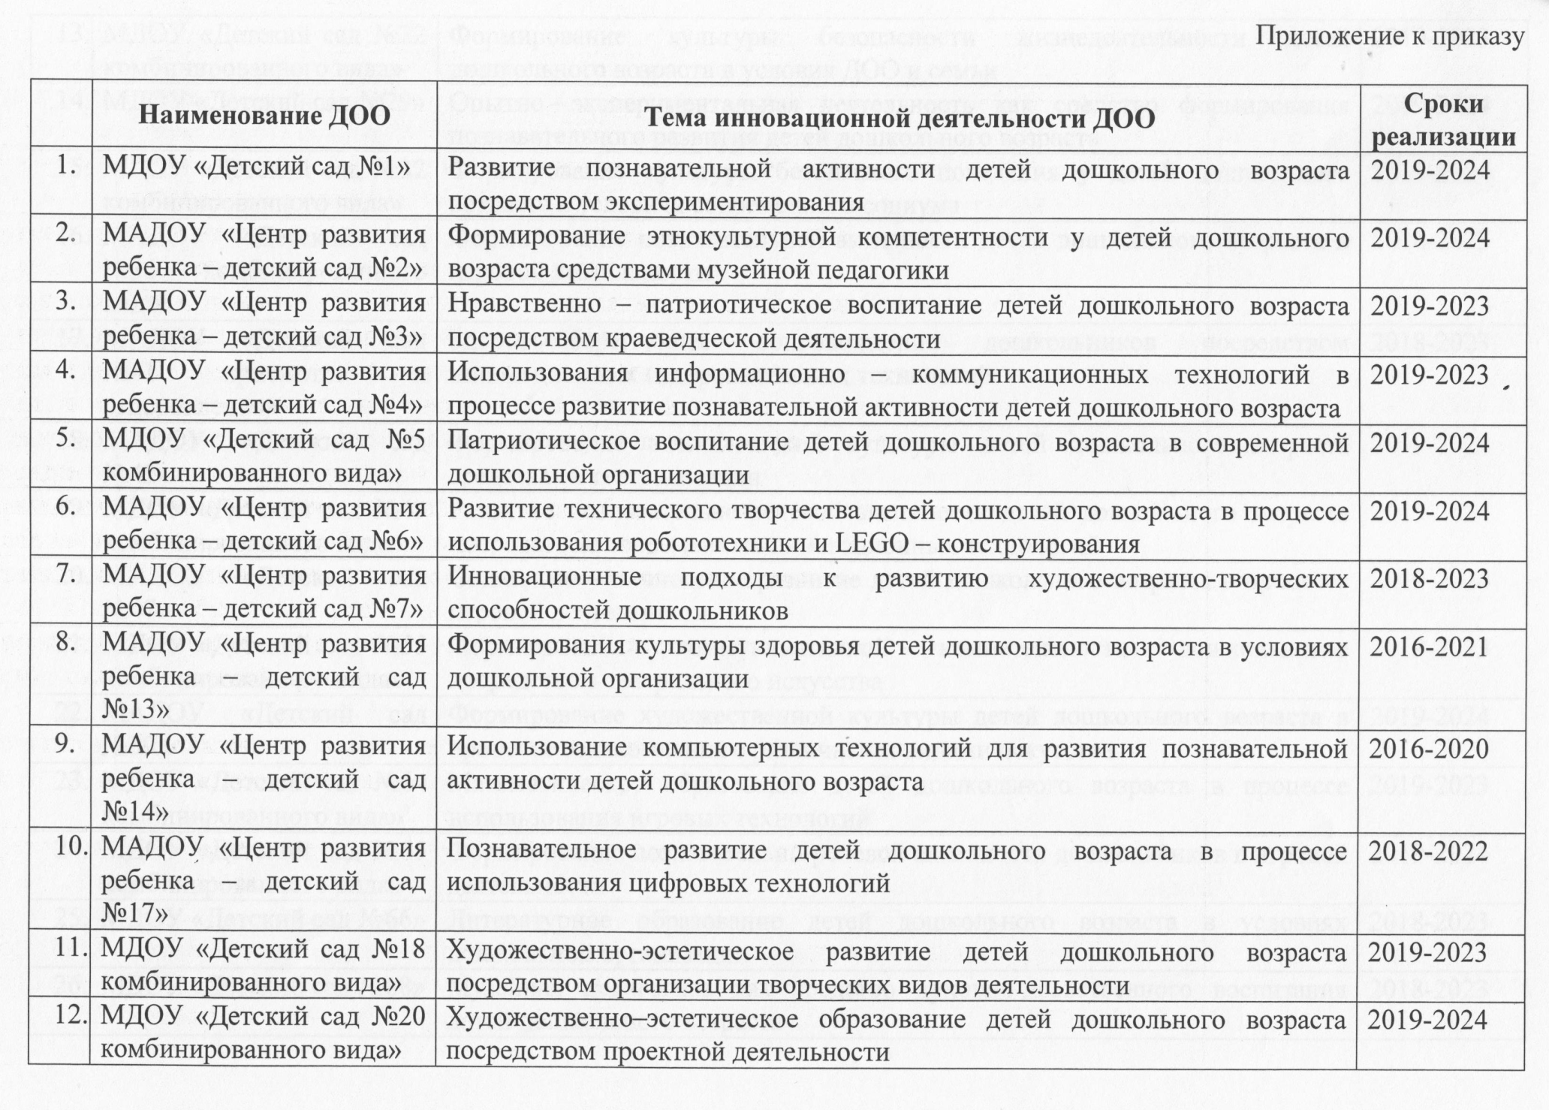

Slide 6
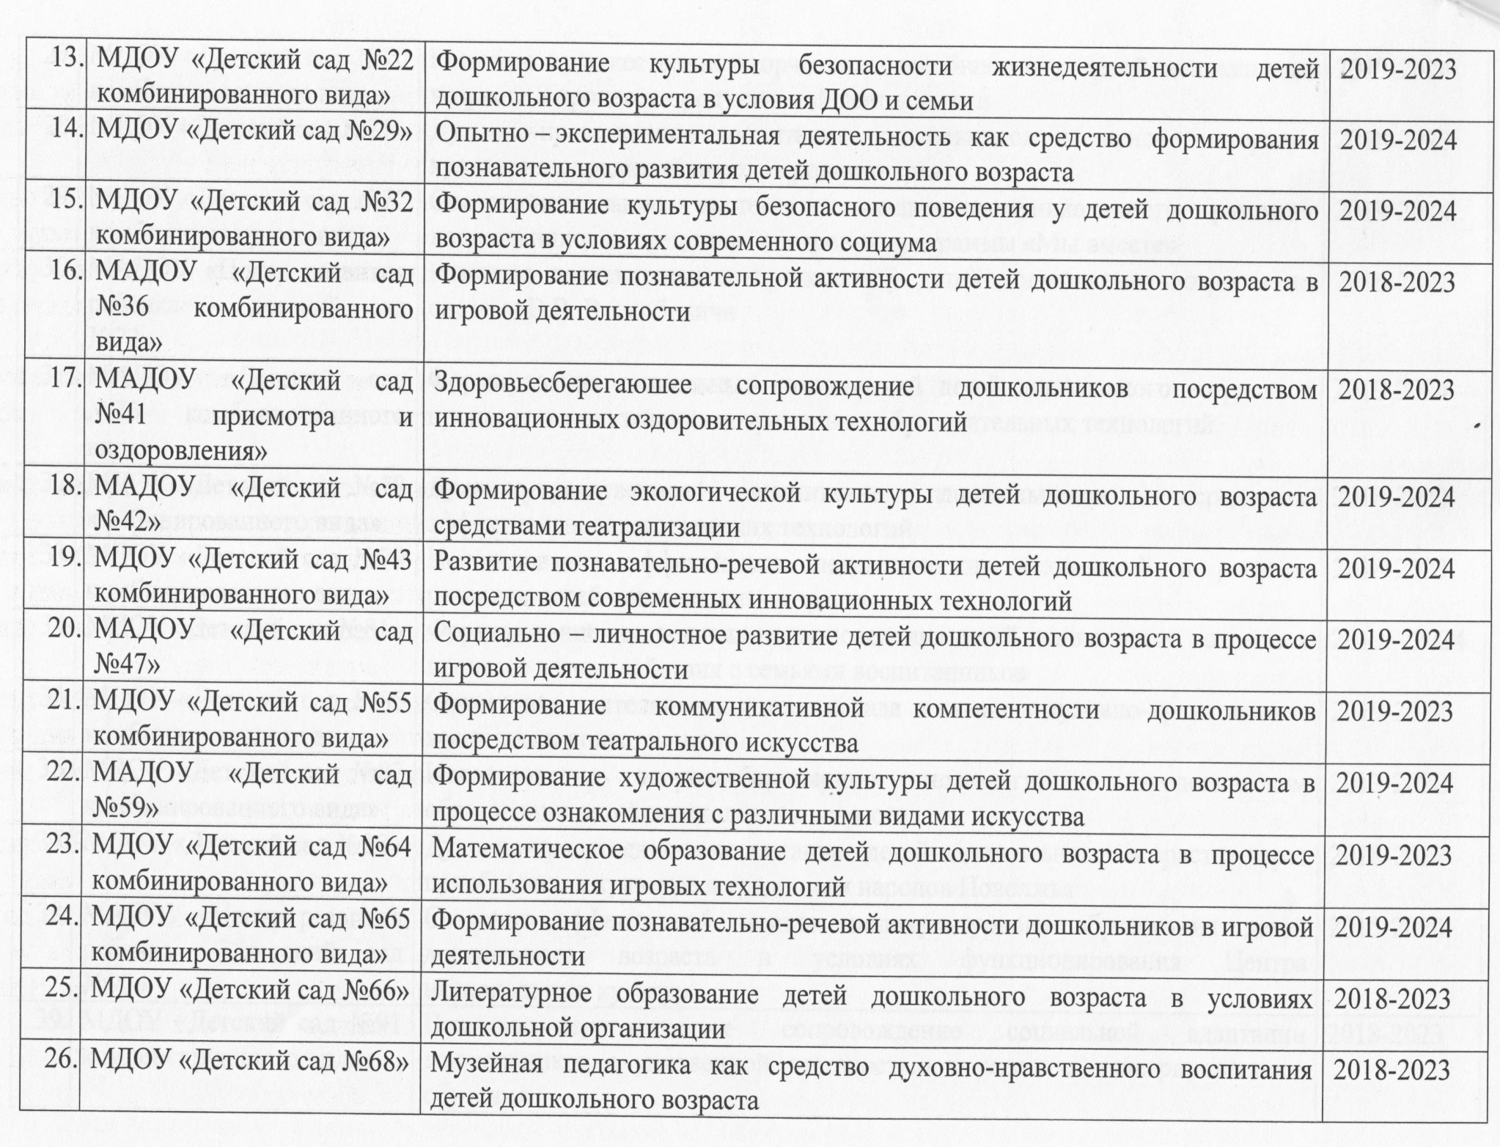

Slide 7
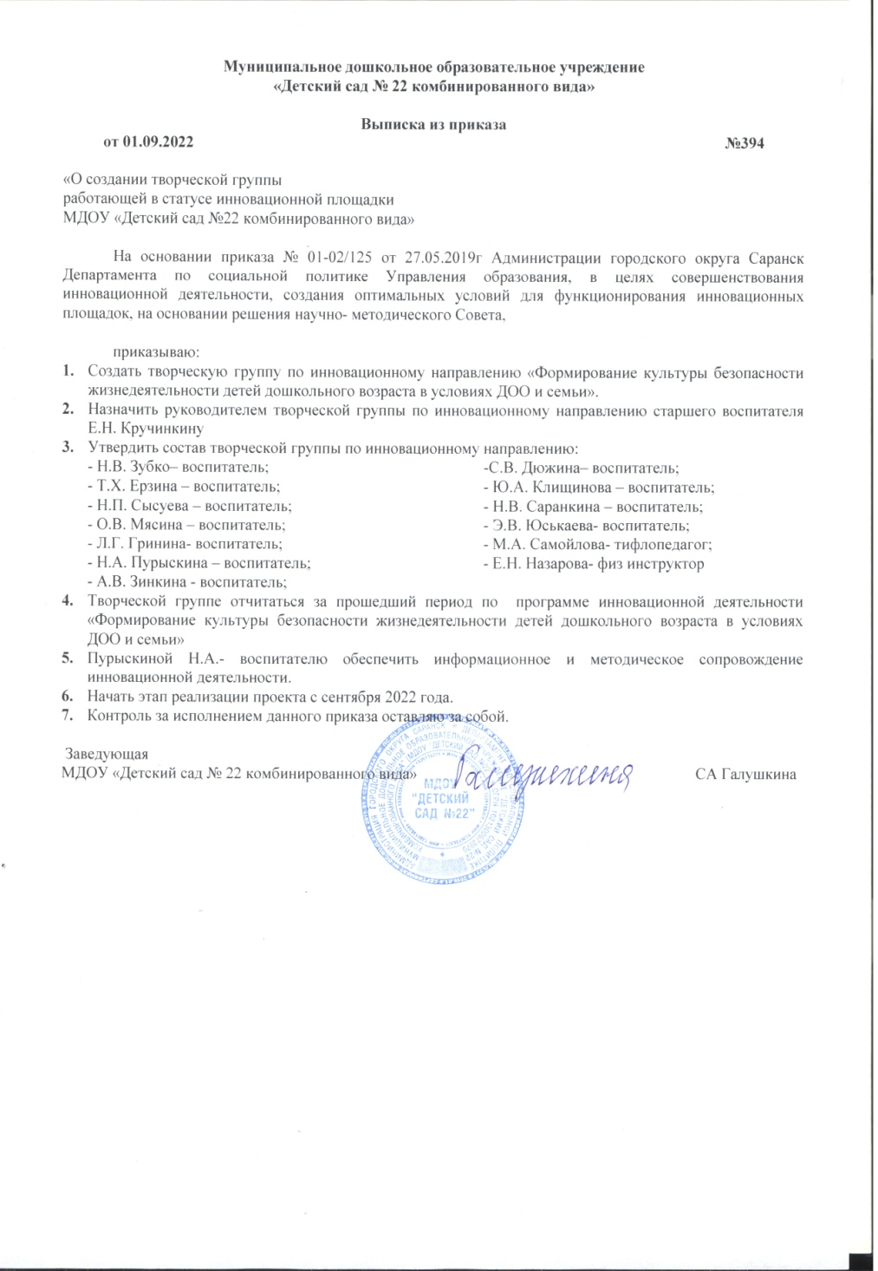

Slide 8
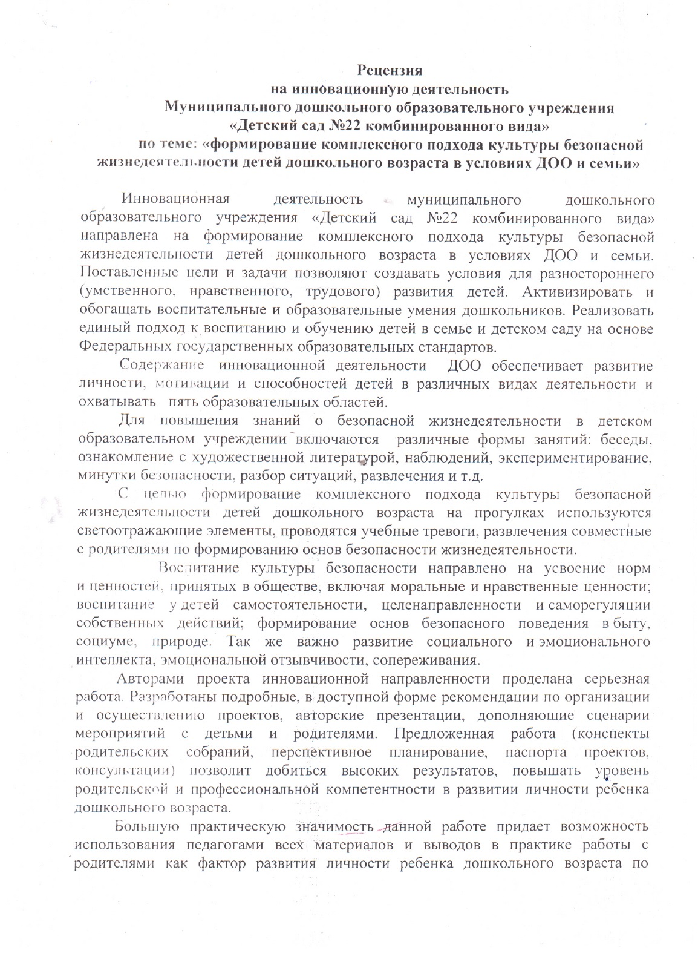
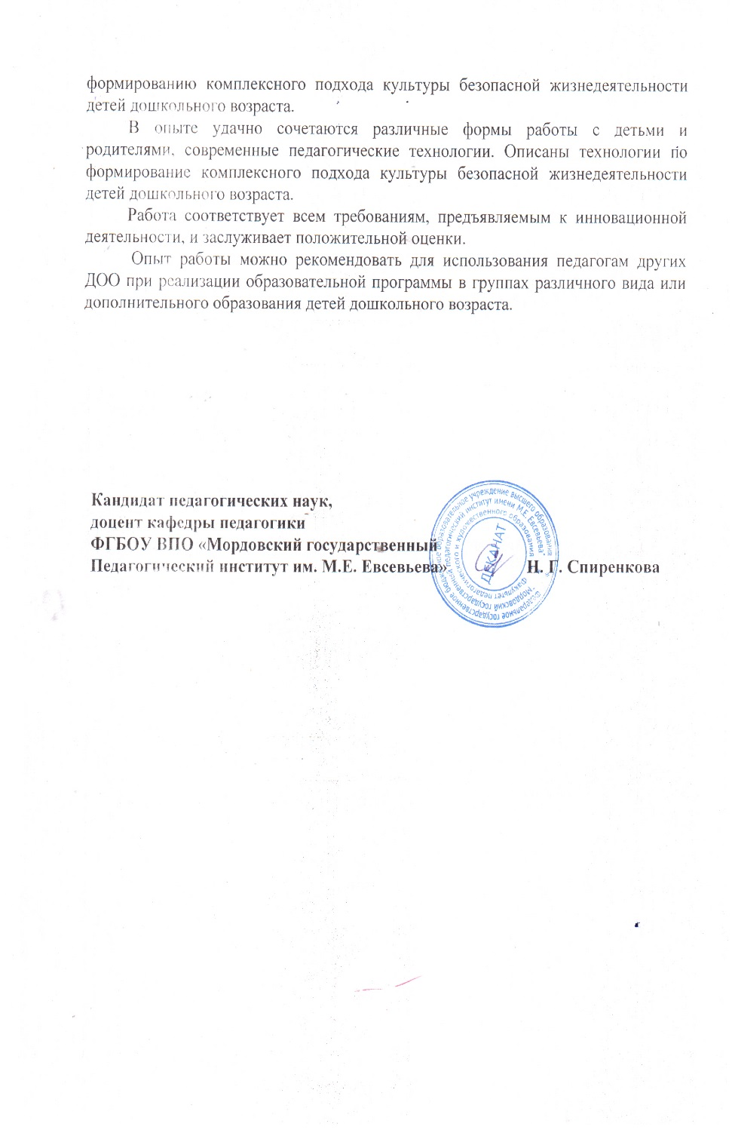

Slide 9
НАЛИЧИЕ ПУБЛИКАЦИЙ

Slide 12
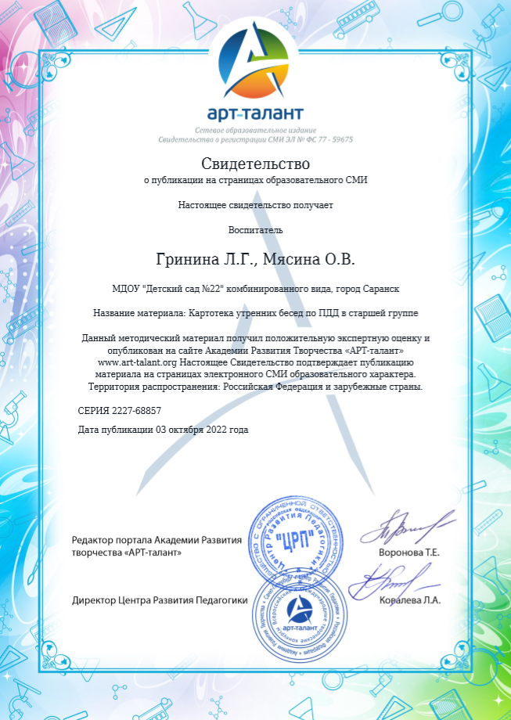
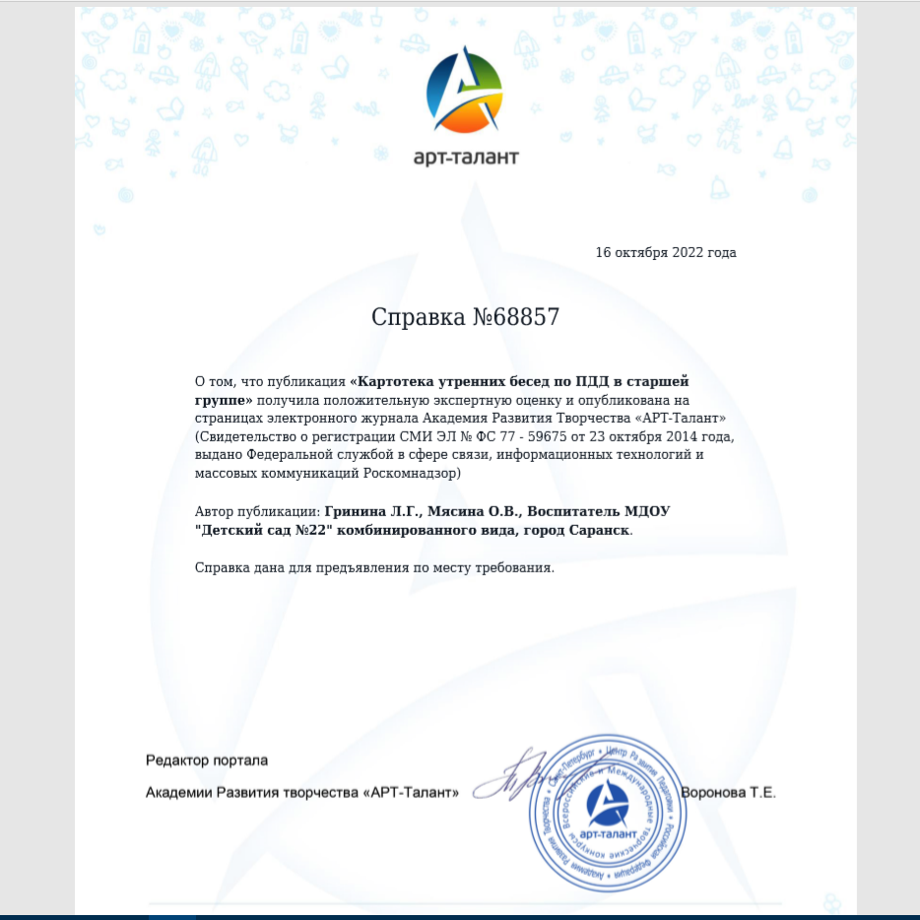

Slide 15
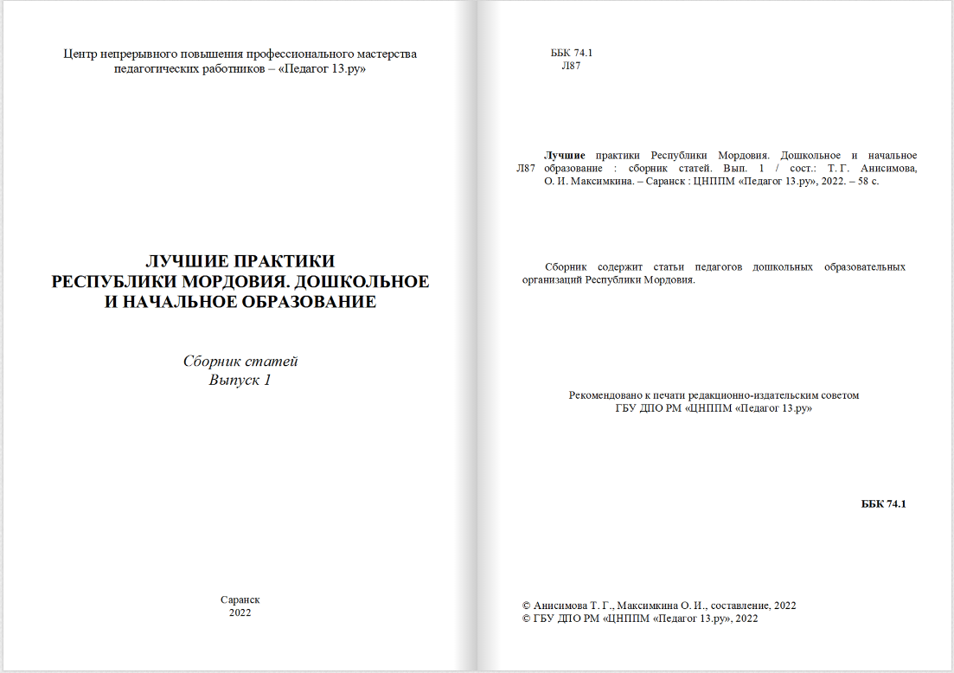
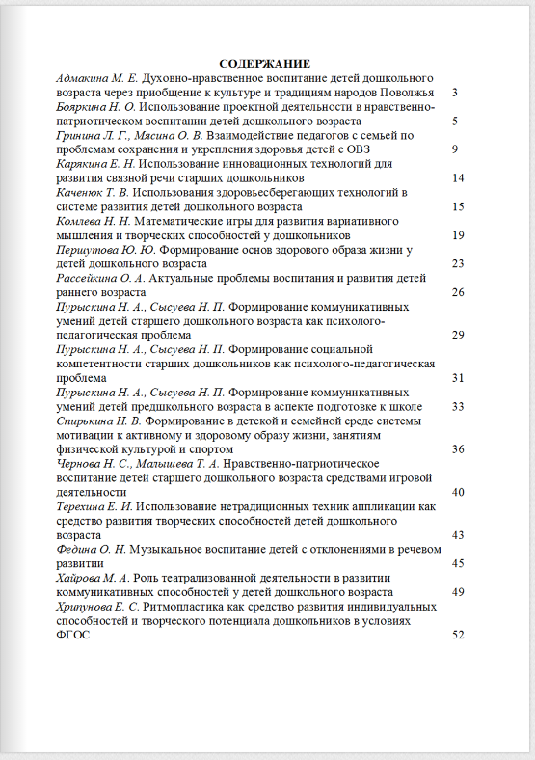

Slide 18
РЕЗУЛЬТАТЫ УЧАСТИЯ ВОСПИТАННИКОВ В КОНКУРСАХ, ВЫСТАВКАХ, ТУРНИРАХ, СОРЕВНОВАНИЯХ, АКЦИЯХ, ФЕСТИВАЛЯХ

Slide 23
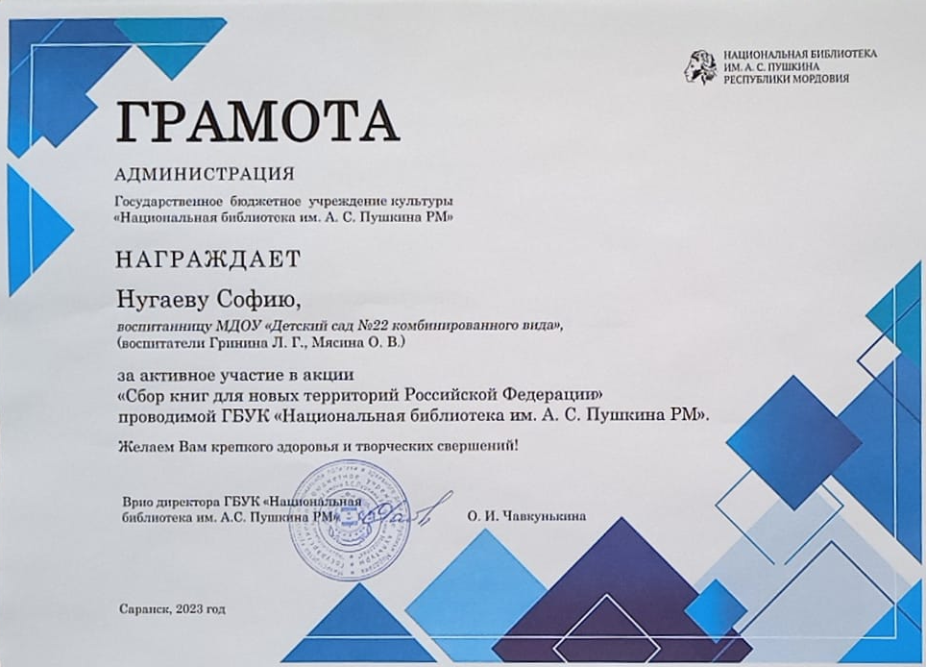

Slide 24
НАЛИЧИЕ АВТОРСКИХ ПРОГРАММ, МЕТОДИЧЕСКИХ ПОСОБИЙ

Slide 26
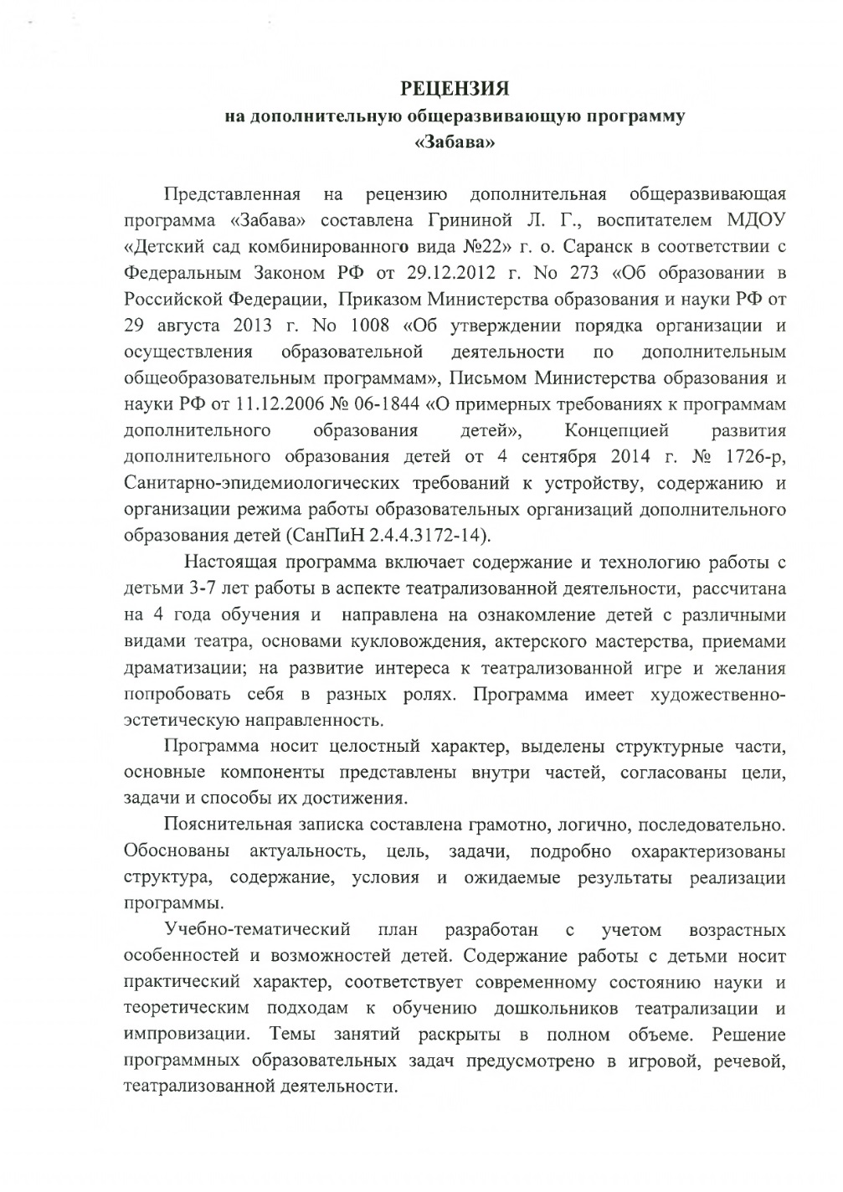
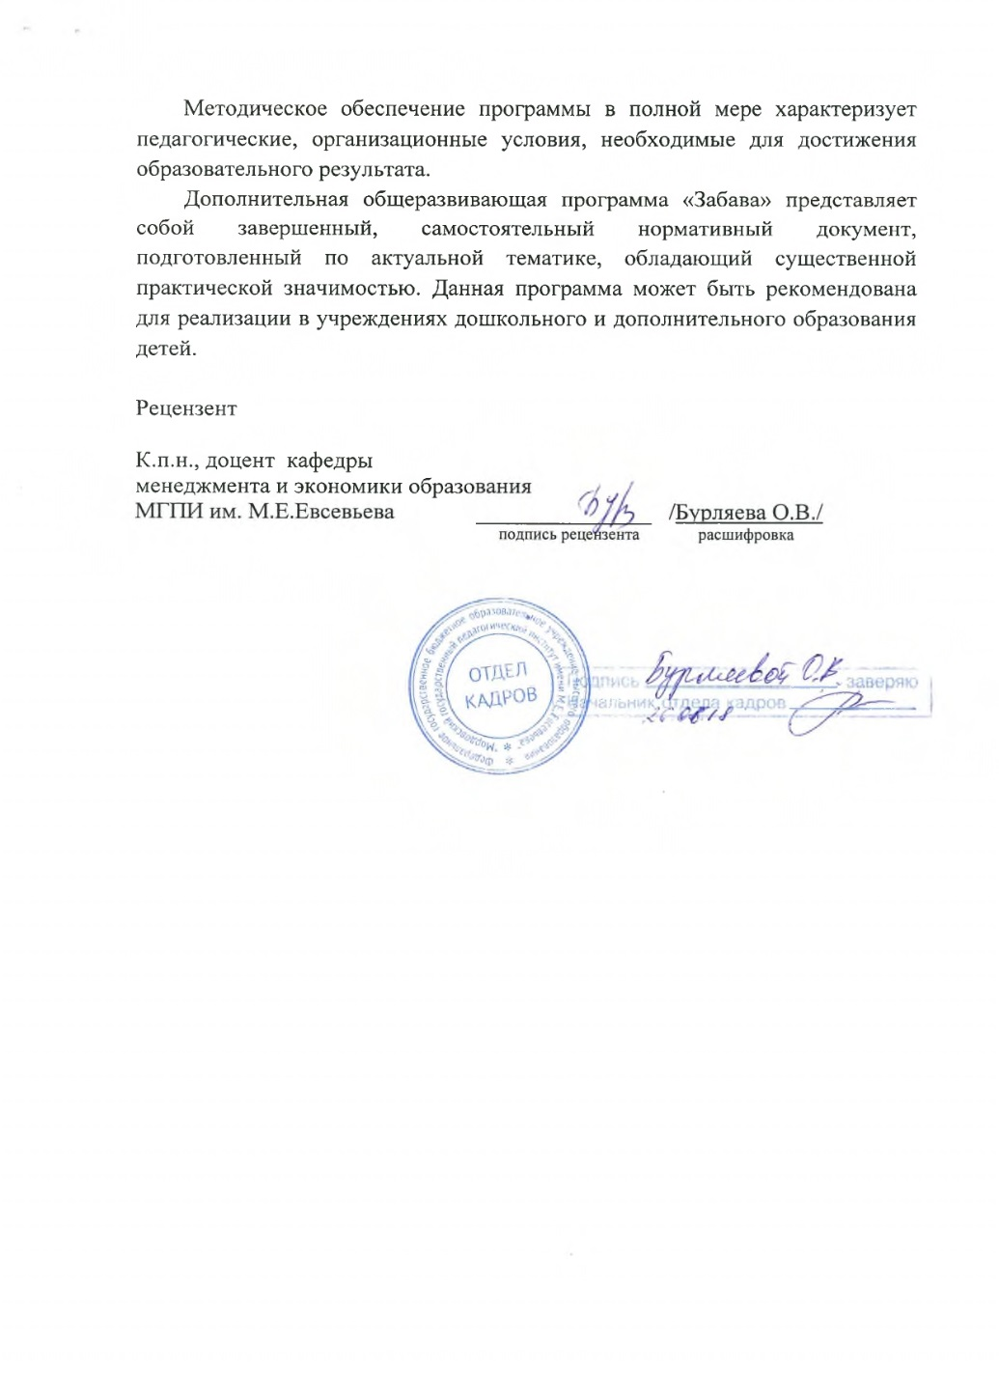

Slide 27
ВЫСТУПЛЕНИЯ НА ЗАСЕДАНИЯХ МЕТОДИЧЕСКИХ СОВЕТОВ, НАУЧНО-ПРАКТИЧЕСКИХ КОНФЕРЕНЦИЯХ, ПЕДАГОГИЧЕСКИХ ЧТЕНИЯХ, СЕМИНАРАХ, СЕКЦИЯХ, ФОРУМАХ, РАДИОПЕРЕДАЧАХ

Slide 30
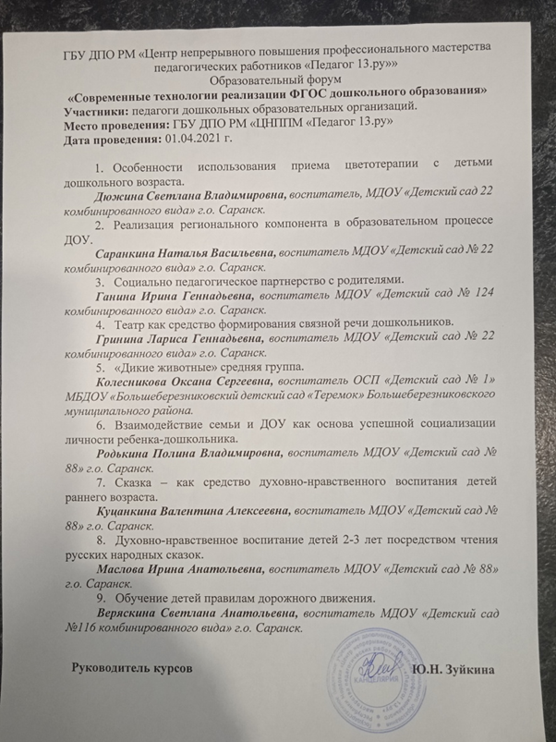

Slide 31
ПРОВЕДЕНИЕ ОТКРЫТЫХ ЗАНЯТИЙ, МАСТЕР-КЛАССОВ, МЕРОПРИЯТИЙ

Slide 34
ЭКСПЕРТНАЯ ДЕЯТЕЛЬНОСТЬ

Slide 35
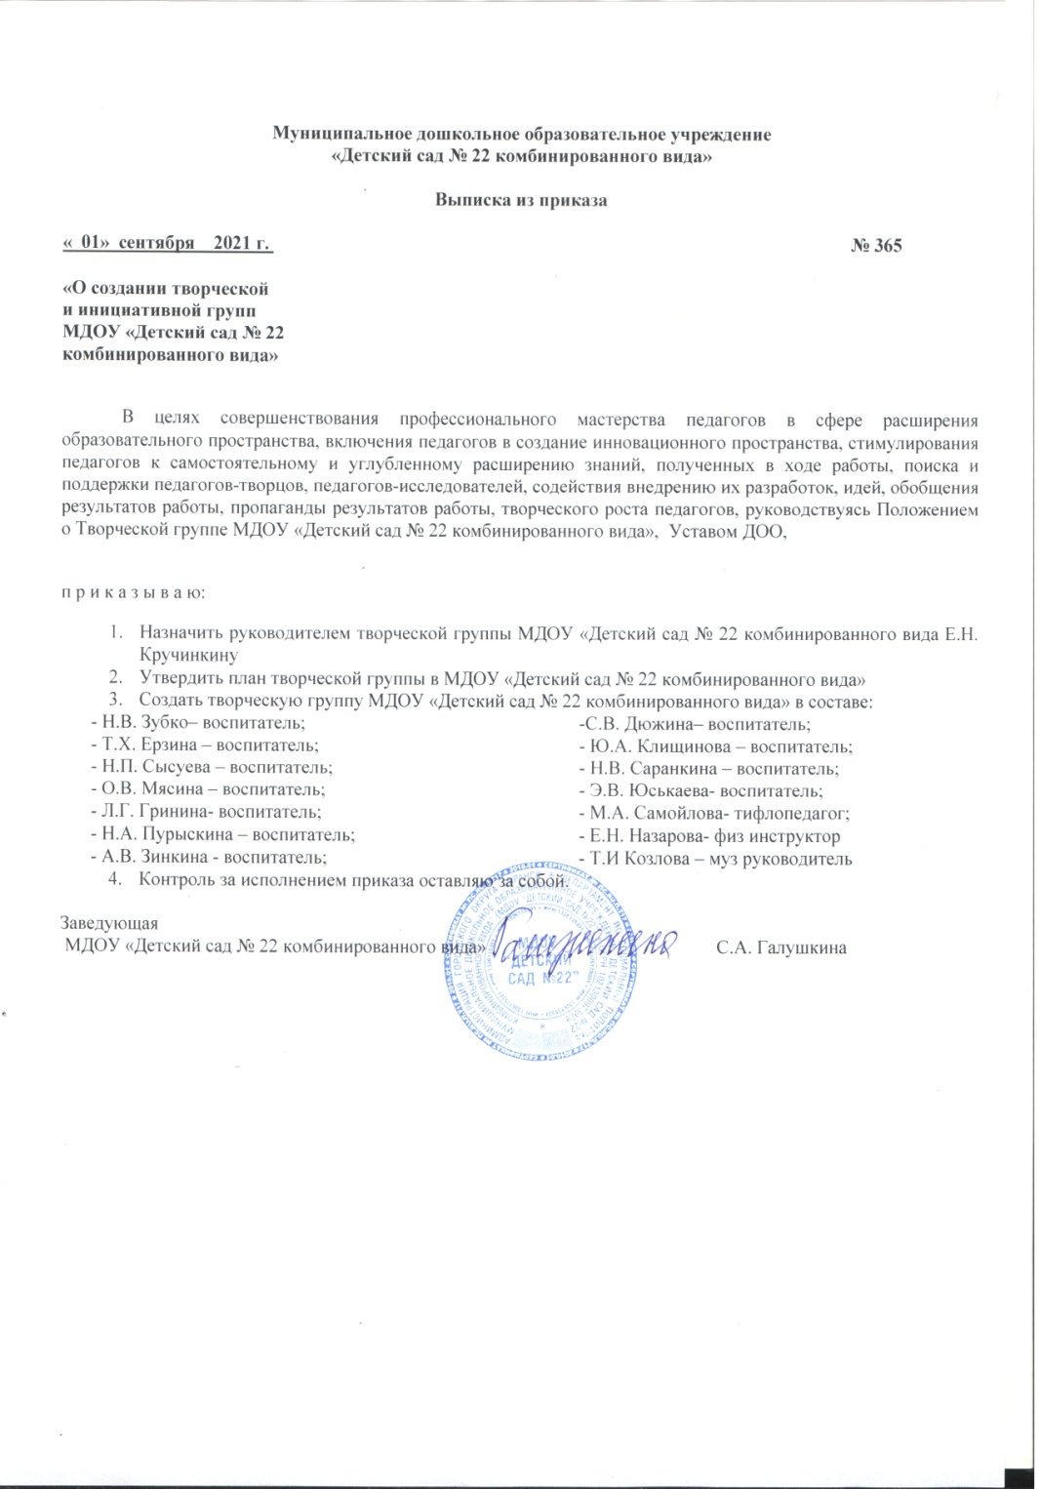
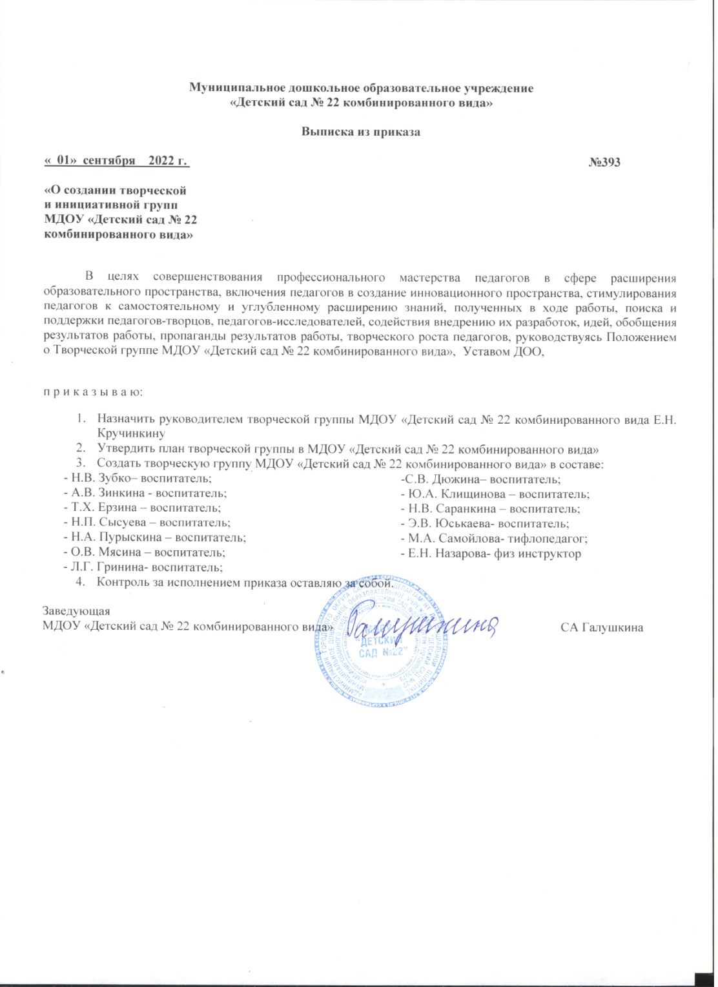

Slide 36
ОБЩЕСТВЕННО-ПЕДАГОГИЧЕСКАЯ АКТИВНОСТЬ ПЕДАГОГА: УЧАСТИЕ В КОМИССИЯХ, ПЕДАГОГИЧЕСКИХ СООБЩЕСТВАХ, В ЖЮРИ КОНКУРСОВ

Slide 37
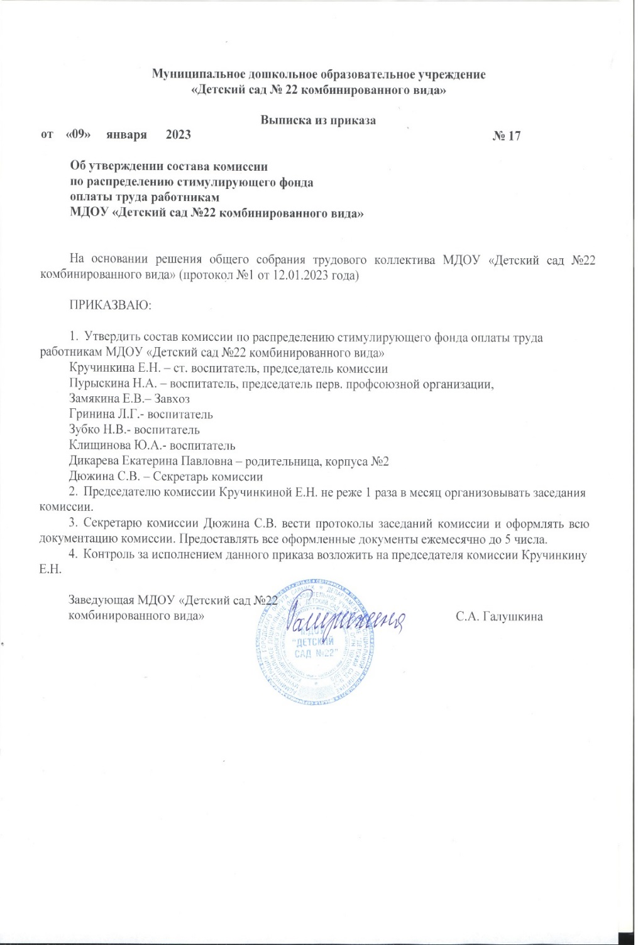

Slide 38
ПОЗИТИВНЫЕ РЕЗУЛЬТАТЫ РАБОТЫ С ВОСПИТАННИКАМИ

Slide 41
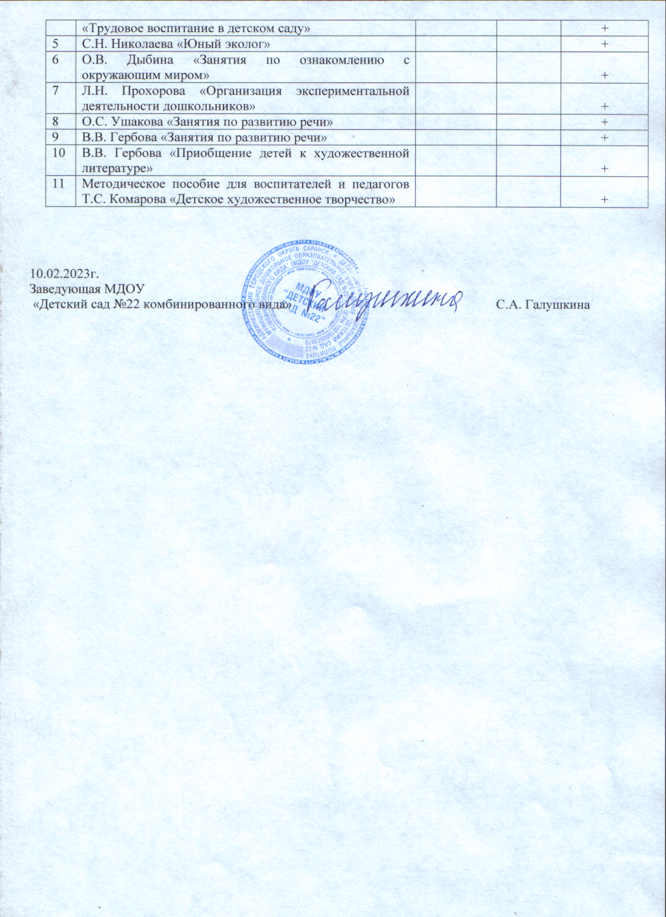

Slide 42
КАЧЕСТВО ВЗАИМОДЕЙСТВИЯ С РОДИТЕЛЯМИ

Slide 44
РАБОТА С ДЕТЬМИ ИЗ СОЦИАЛЬНО-НЕБЛАГОПОЛУЧНЫХ СЕМЕЙ

Slide 46
УЧАСТИЕ ПЕДАГОГА В ПРОФЕССИОНАЛЬНЫХ КОНКУРСАХ

Slide 49
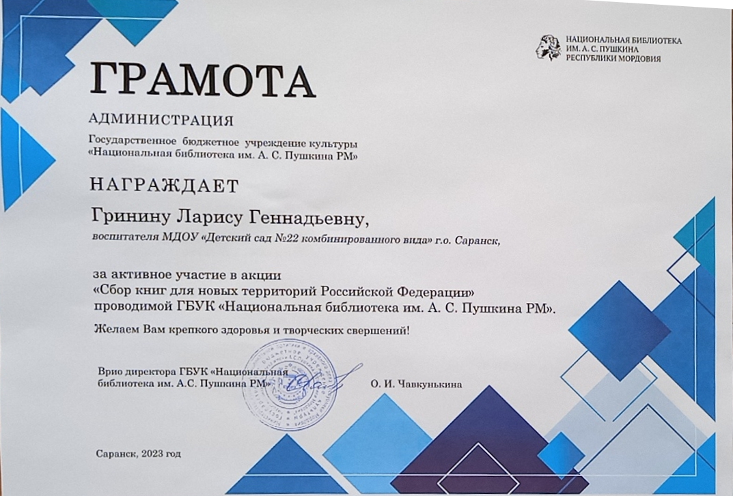

Slide 51
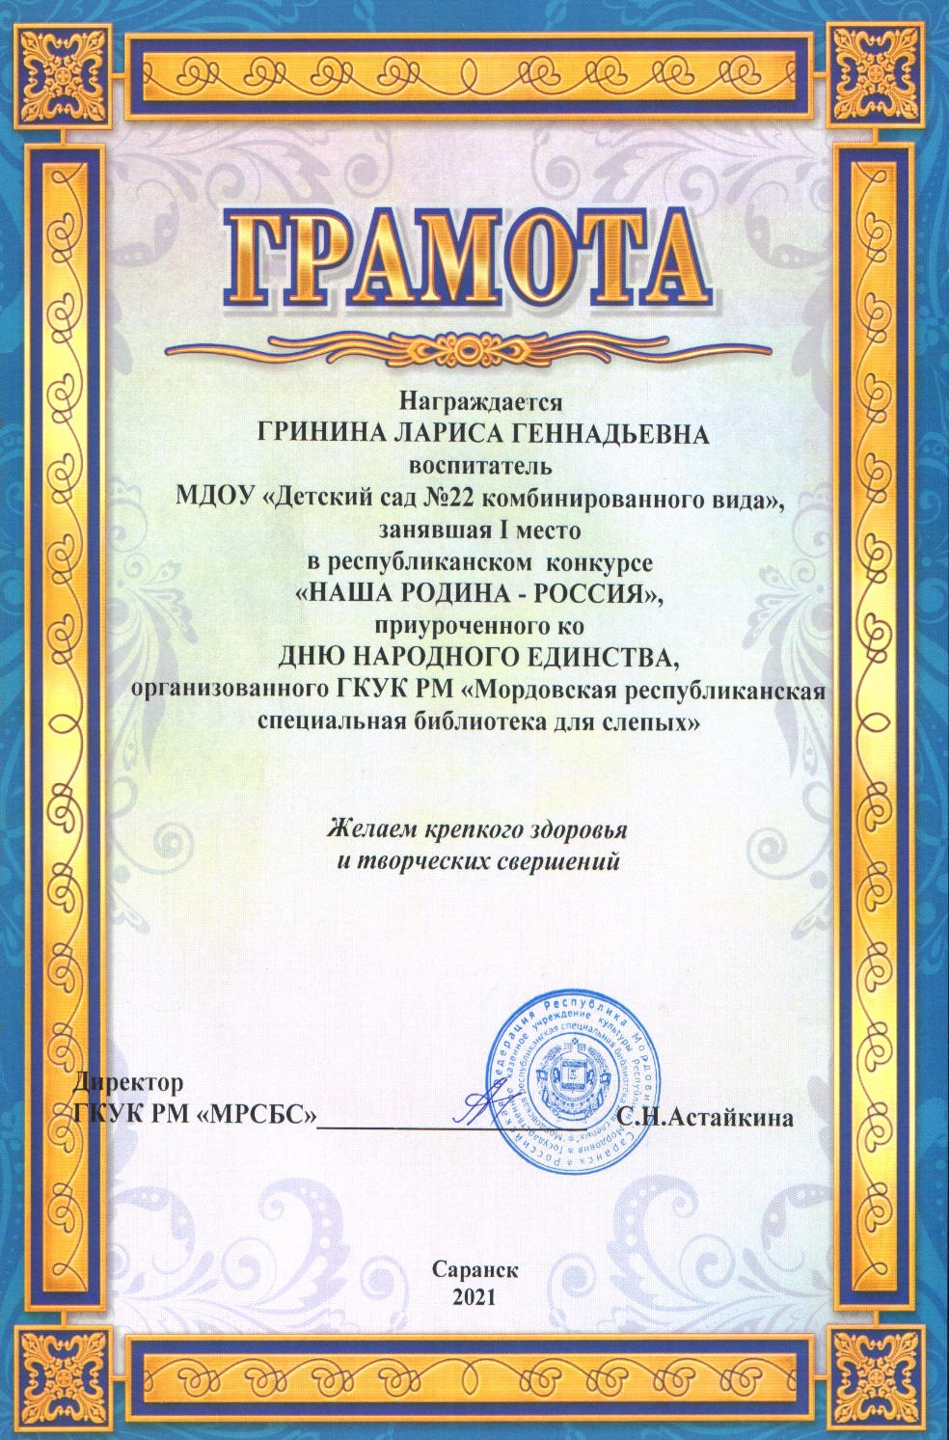
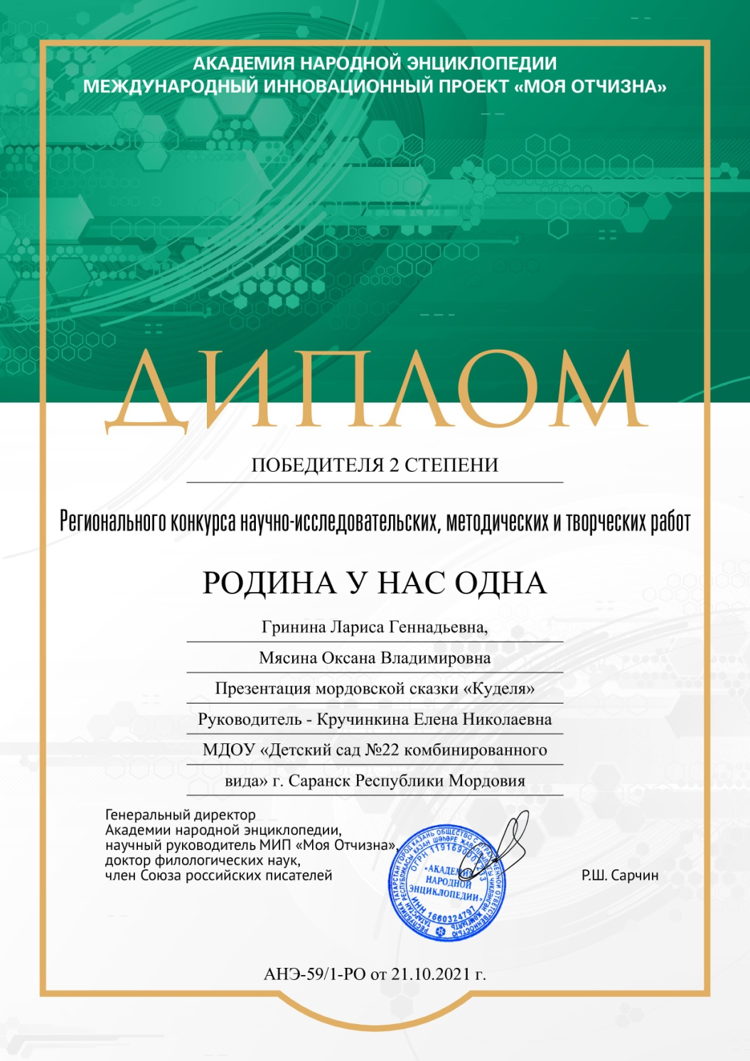

Slide 52
НАГРАДЫ И ПООЩРЕНИЯ

Slide 54
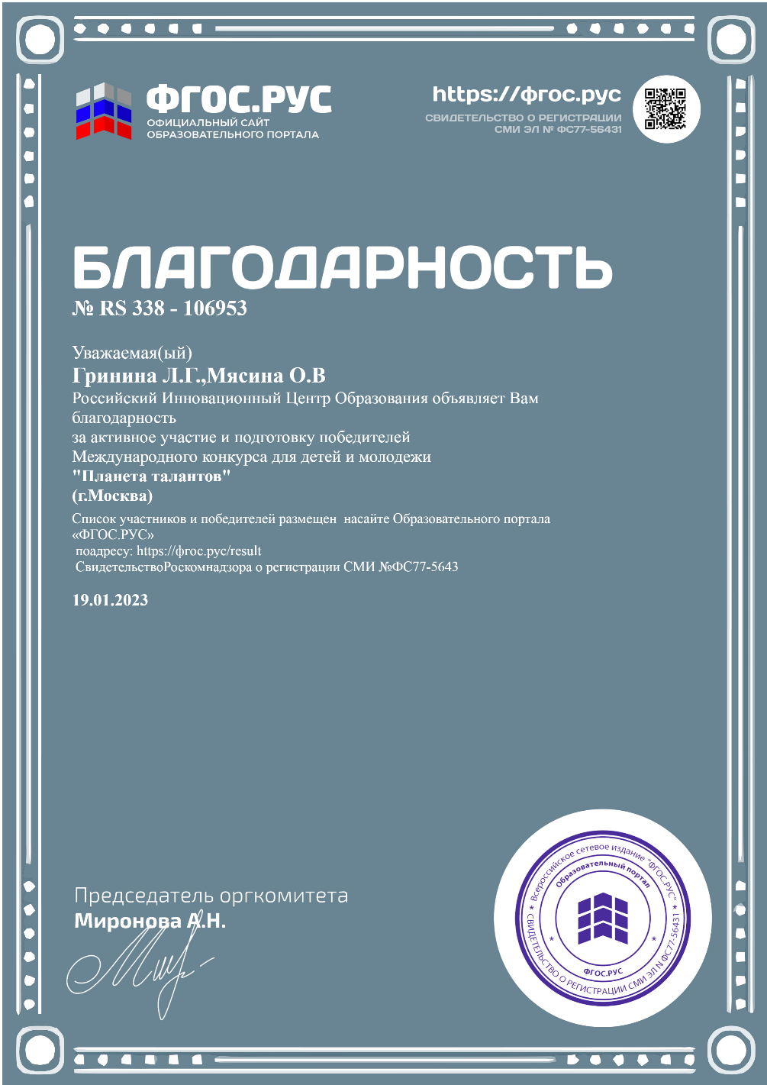
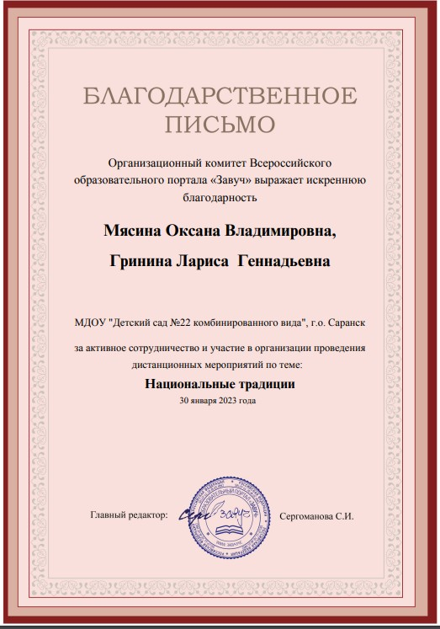

Slide 57
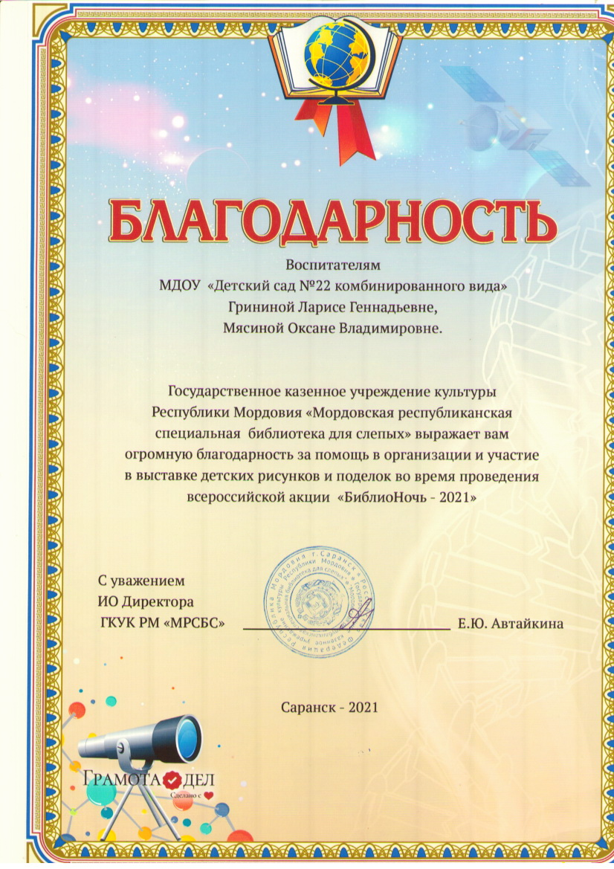

Slide 58
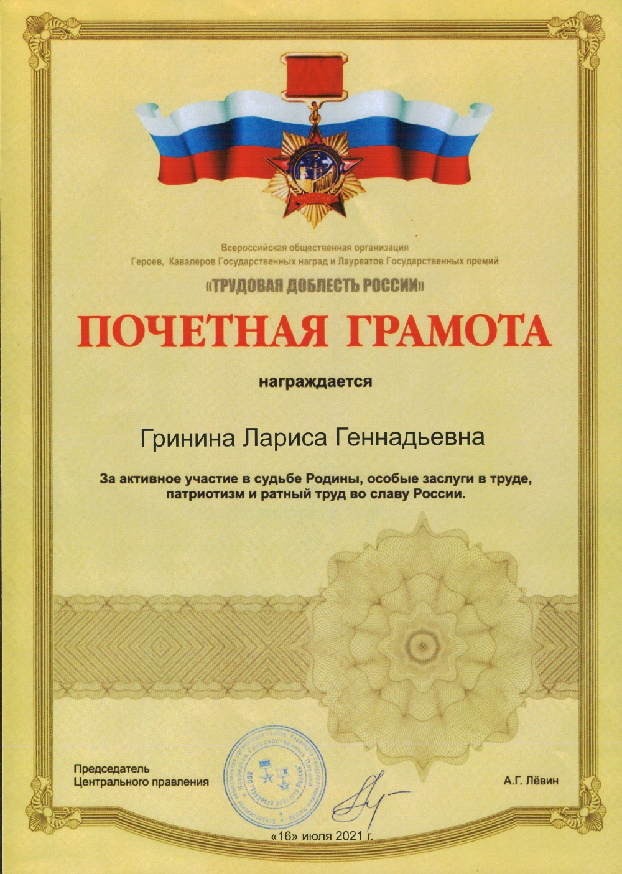

Slide 59
СПАСИБО ЗА ВНИМАНИЕ!

